Slide 1
logistic Regression

Slide 2
Logistic Regression Introduction
邏輯回歸是一種分類(classfication)演算法
一種廣泛使用於分類問題中的廣義回歸演算法
一種名為＂回歸＂的線性分類器
由線性回歸變化而來的
求解能夠讓模型對數據擬合程度最高的參數$w$的值
線性回歸(linear regression)的式子作為邏輯回歸的輸入
與linear regression一樣為迭代演算法
存在cost function
不斷的迭代優化並更新權重$w$
通過引入聯繫函數(link function)，將線性回歸方程$Z(x)$轉換為$g(z)$
令$g(z)$的值分布在 0-1 之間，而得到分類模型
當$g(z)$接近0時樣本的label為0; $g(z)$接近1時樣本的label為1
此聯繫函數就是Sigmoid函數

Slide 3
Logistic Regression Introduction
只適用於二元分類的場景，邏輯回歸是解決二分類問題的利器
sklearn的邏輯回歸也可以做多分類的問題
一對多(One-vs-rest;OvR)
把某種分類看作1，剩下的分類類型都為0
在sklearn中為"ovr"
多對多(Many-vs-Many;MvM)
把好幾個分類劃為1，剩下的分類類型劃為0
在sklearn中為"Multinominal"
配合L1, L2正則項使用
也能得出具體的概率值
對邏輯回歸中過擬合的控制，通過正則化來實現
補充:Logistic Regression的應用

Slide 4
Logistic Regression優點
1.邏輯回歸對線性關係的擬合效果極佳
若已知數據之間聯繫是非線性的，千萬不要應使用邏輯回歸進行分類
2.邏輯回歸計算快
計算效率優於SVM(支撐向量機support vector machine)和隨機森林
3.邏輯回歸返回的分類結果不是固定的0,1，而是以小數形式呈現的類概率數字
可把回歸返回的結果當成連續型數據來利用
4.抗噪聲能力強
5.適合需要得到一個 二元分類概率 的場景，簡單，速度快
機器學習-支撐向量機(support vector machine, SVM)詳細推導

Slide 5
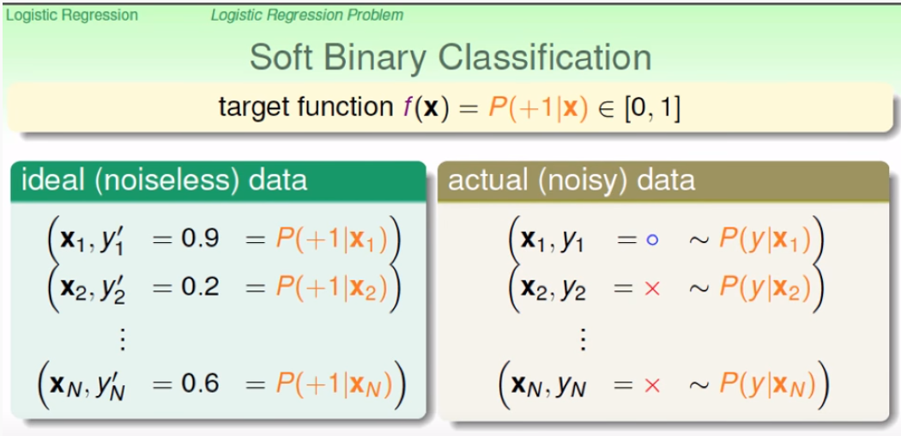
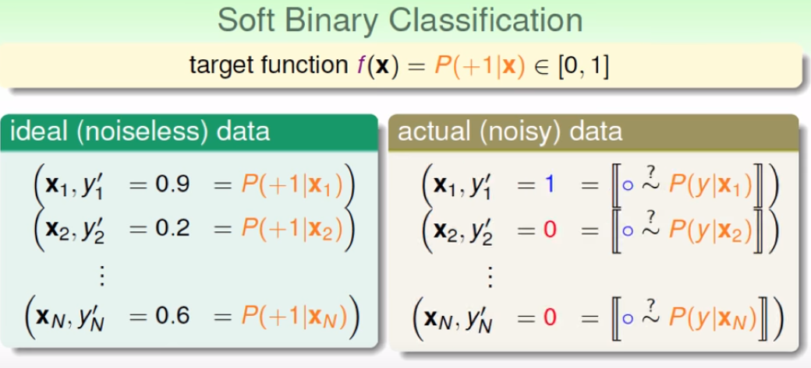
Logistic Regression初始想法
左邊為我們希望得到的介於0~1之間的數字
而右邊為我們得到的真實數據
以心臟病為例我們並不知道上天給的真實機率是多少只能得到O或X
因此我們可以將右方的數據看成左方數據的一種有雜訊的版本

Slide 6
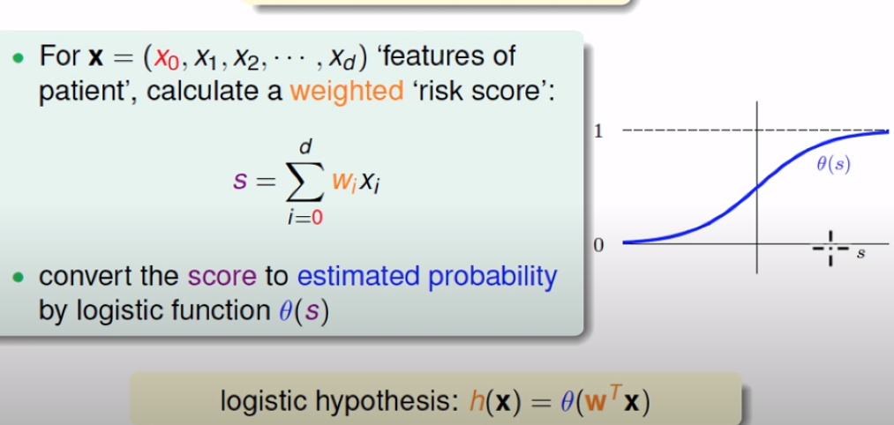
Logistic Regression想法
根據s得到之結果即是過去linear regression所得到分數結果而我們希望得到的是一個介於0~1之間的數,因此使用logistic function將其轉換(亦可稱為Sigmoid函數)

Slide 7
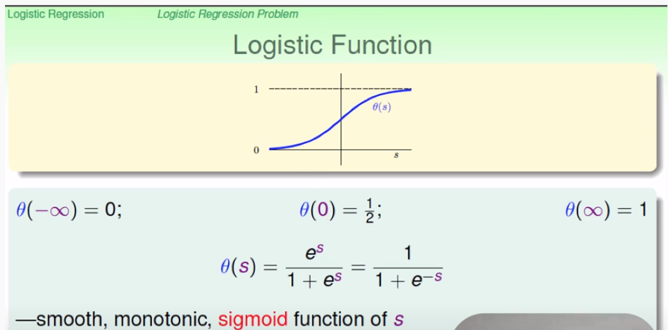
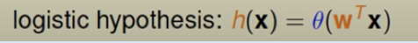
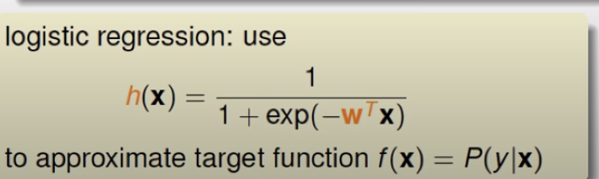
Sigmoid函數

Slide 8
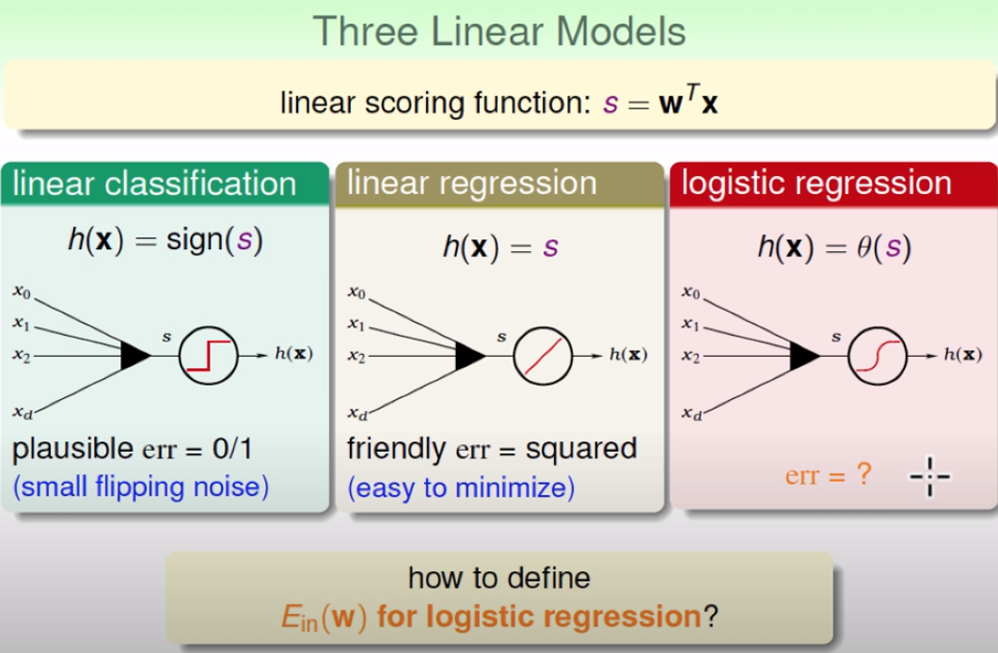
比較三個演算法
得到的分數就直接做輸出
將算出的分數區分大於0和小於0來做分類
Ein= ?

Slide 9
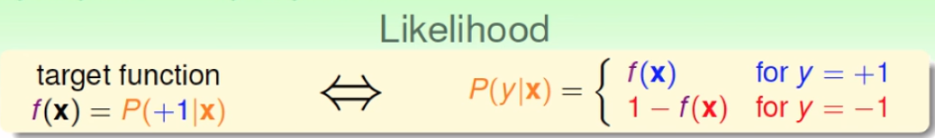
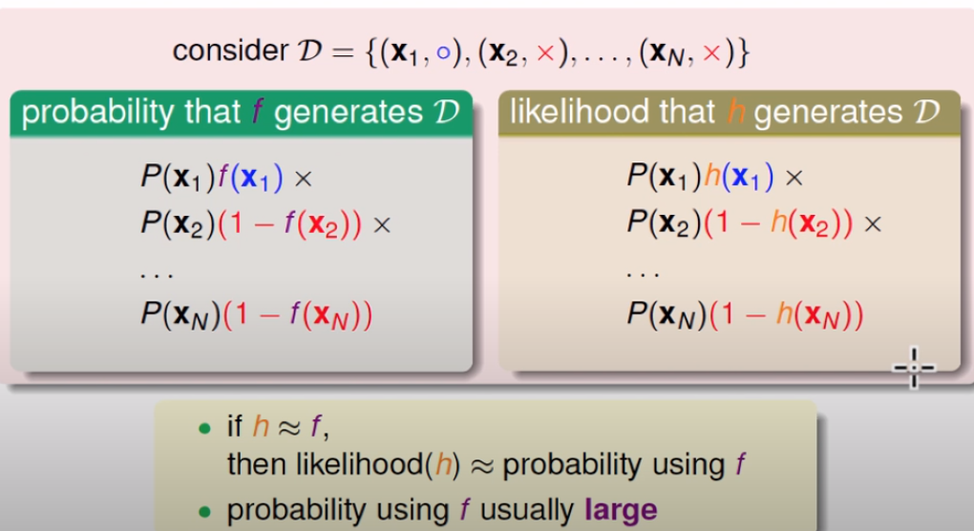
Logistic Regression過程原理
反過來寫時y是1對應f(x)
而y是-1時對應1-f(x)
因為機率加起來要是1
如果h很接近f時
就可以假設將f(x)帶換成h(x)

Slide 10
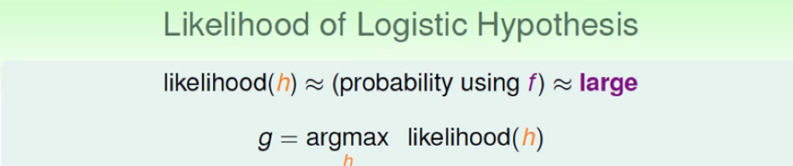
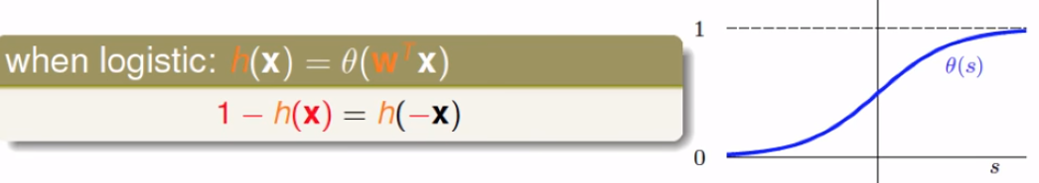
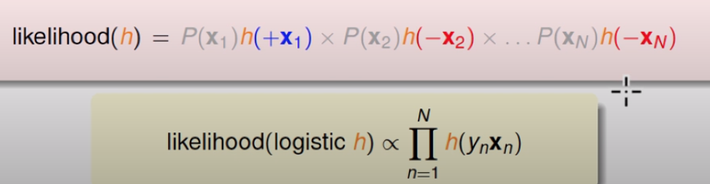
Logistic Regression過程原理
眾多可代換的h中找出可能性最高的h當作g
由於該函數具有對稱性,當我們想看1-h(x)也就是
被分為-1的那邊時只要取h(-x)
得到式子後發現式子正比於連乘h(ynxn)

Slide 11
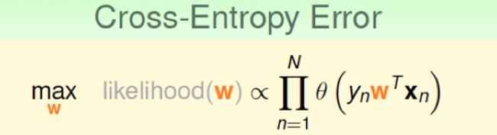
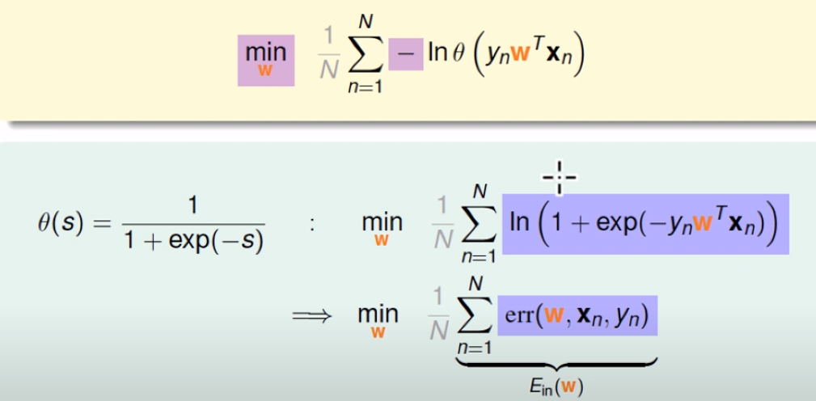

Logistic Regression過程原理
將w代換進去
為了不要連乘對其取log轉換成連加
而過去線性回歸,線性分類時都是使用min於是對其乘上負號即可從找最大變成找最小
代換後偷乘一個1/n變成過往熟悉的形式
並將代換後式子稱作error(w,Xn,yn)
而error(w,Xn,yn)又被稱為cross-entropy error

Slide 12
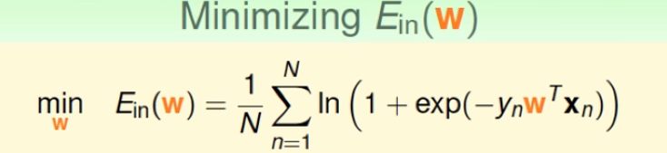
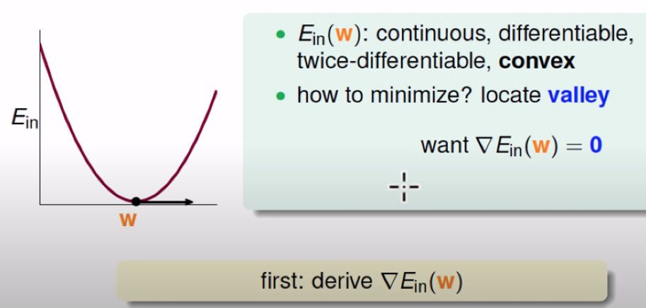
Logistic Regression過程原理-最小化Ein(w)
最小化Ein(w)
取最低點梯度為0

Slide 13
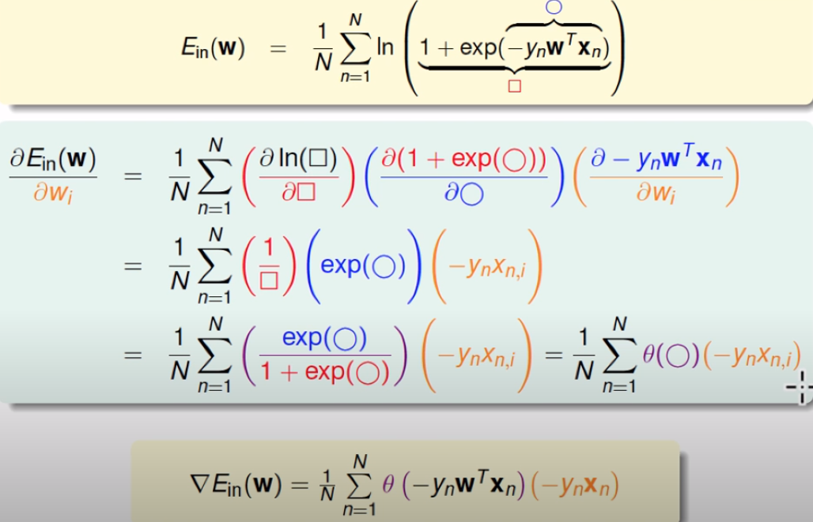
Logistic Regression過程原理-取梯度為0
一層一層做偏微分最後取得結果
但是結果式子求解w不易

Slide 14
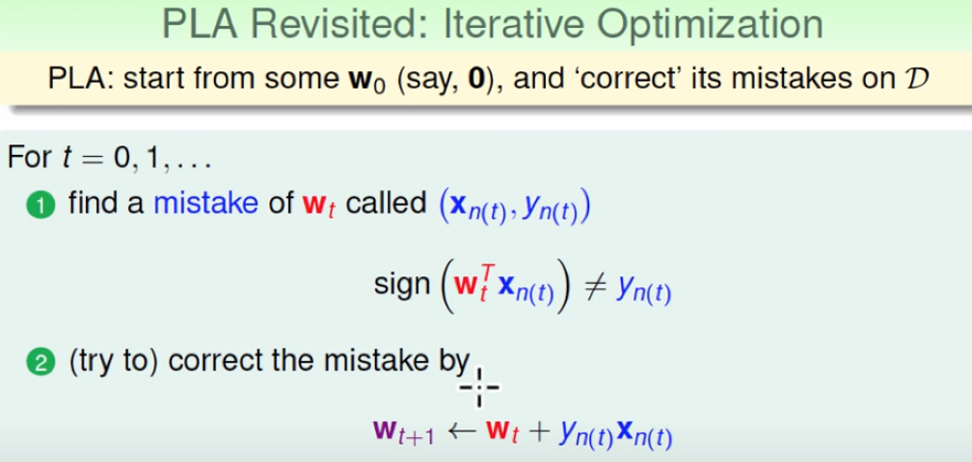
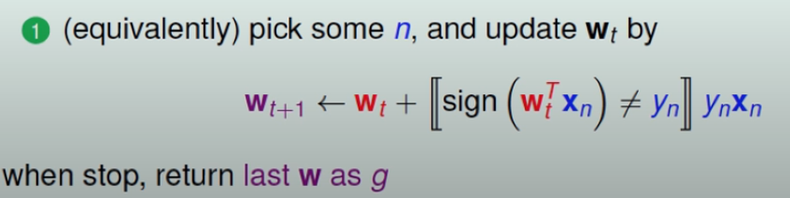
Logistic Regression過程原理-PLA求解w
從某個W出發,一路修正,當不再更新即PLA中止
感知學習演算法 PLA
簡化
如果本項為錯[]內為1即加上ynxn
若為對[]為0即w值不變

Slide 15
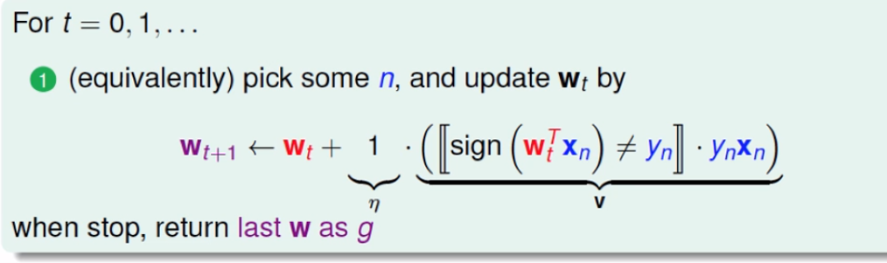
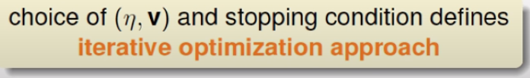
Logistic Regression優化w
加上學習率後即可稱為梯度下降法來作優化
學習率的大小影響

Slide 16
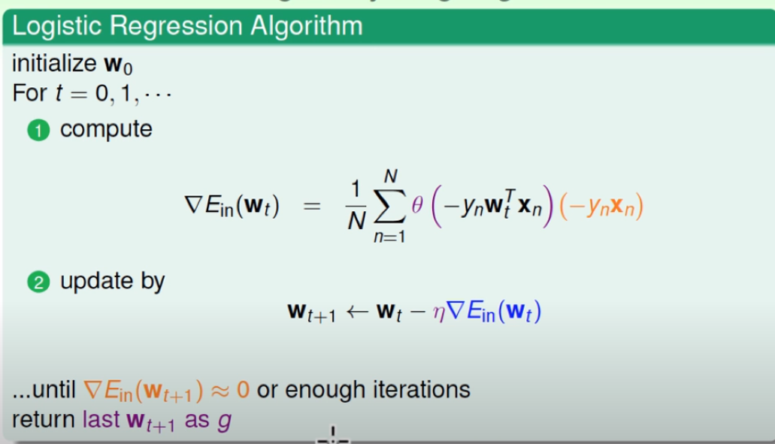
Logistic Regression結果

Slide 17
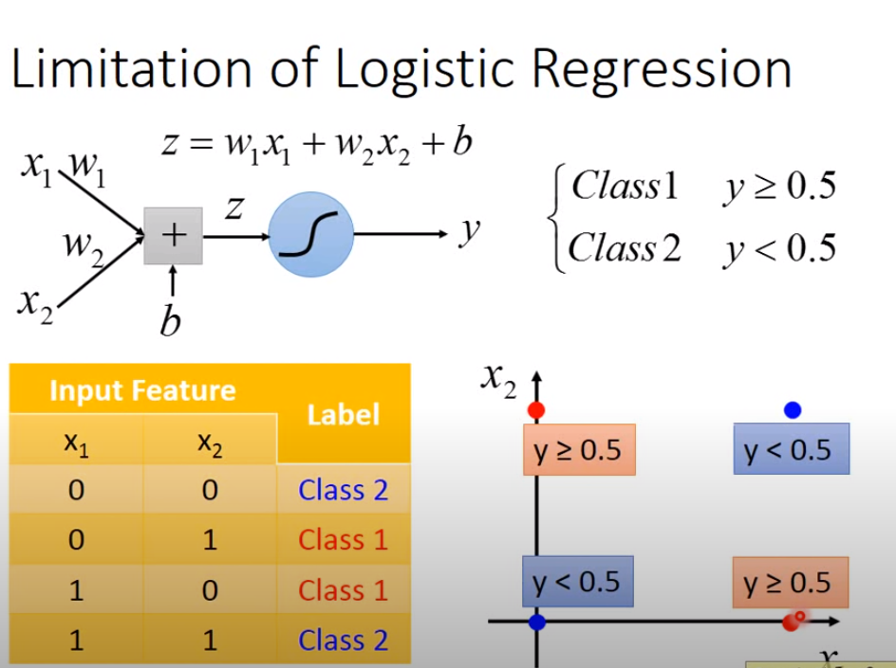
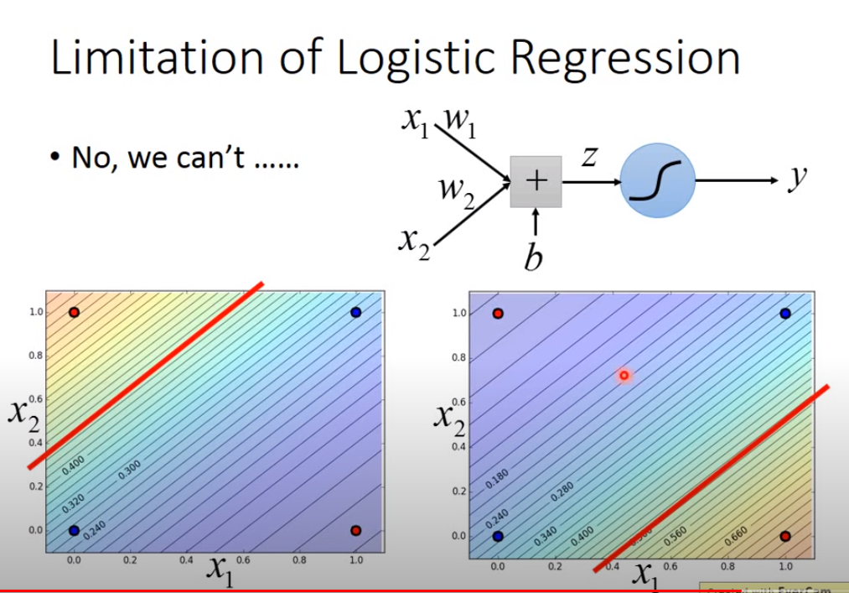
Limitation of Logistic Regression
希望可以分出大於0.5和小於0.5
但是實際上做不到終究只能分出一邊

Slide 18
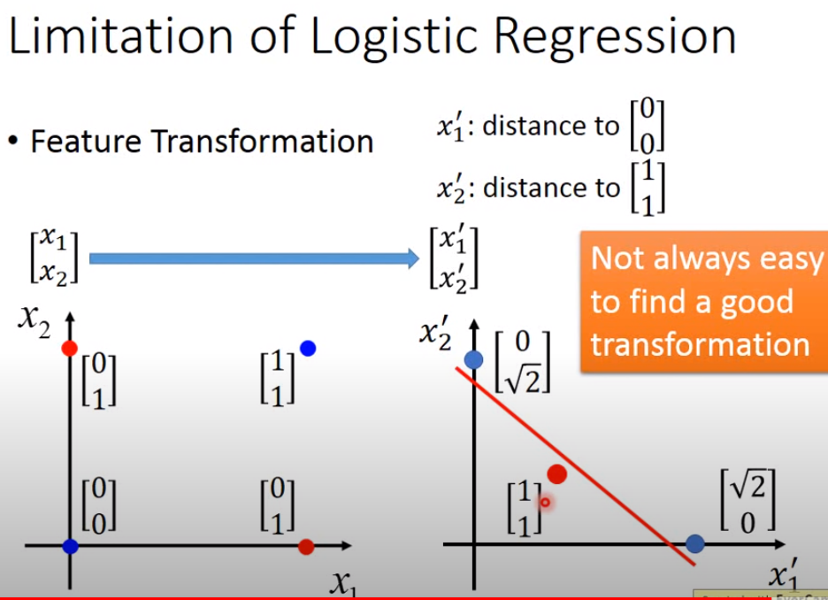
解決Limitation of Logistic Regression
想法:利用Feature Transformation轉換
實際上:並不容易找出好的轉換

Slide 19
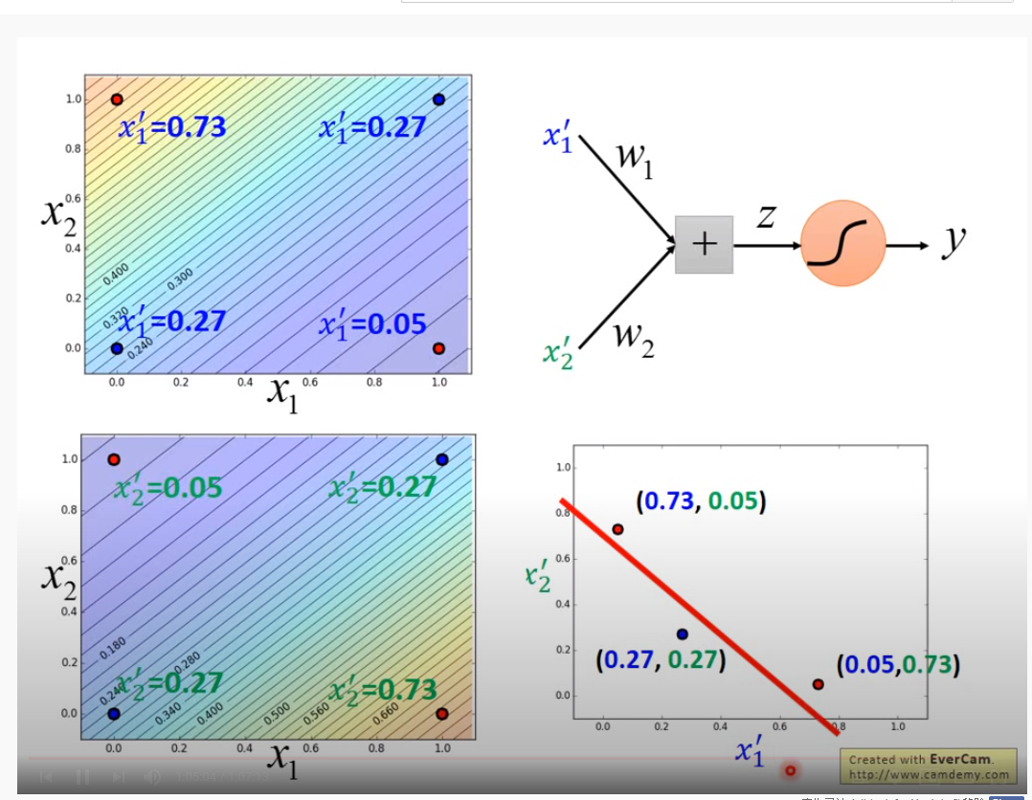
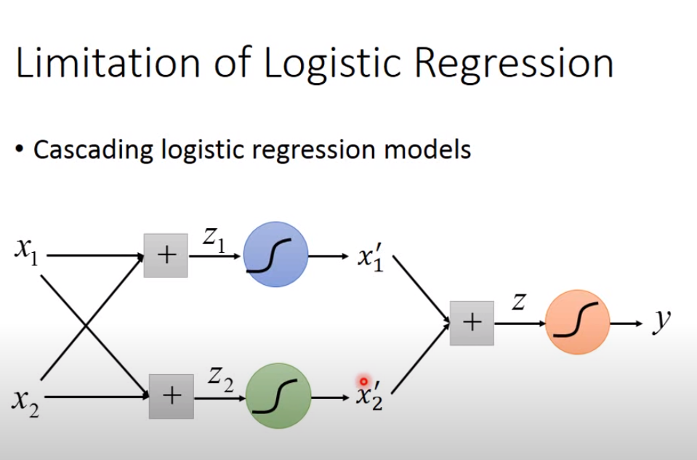
解決Limitation of Logistic Regression
利用Logistic Regression做Feature Transformation再將其作為input重新做Logistic Regression
(本圖錯誤:x,y軸大小方向相反)

Slide 20
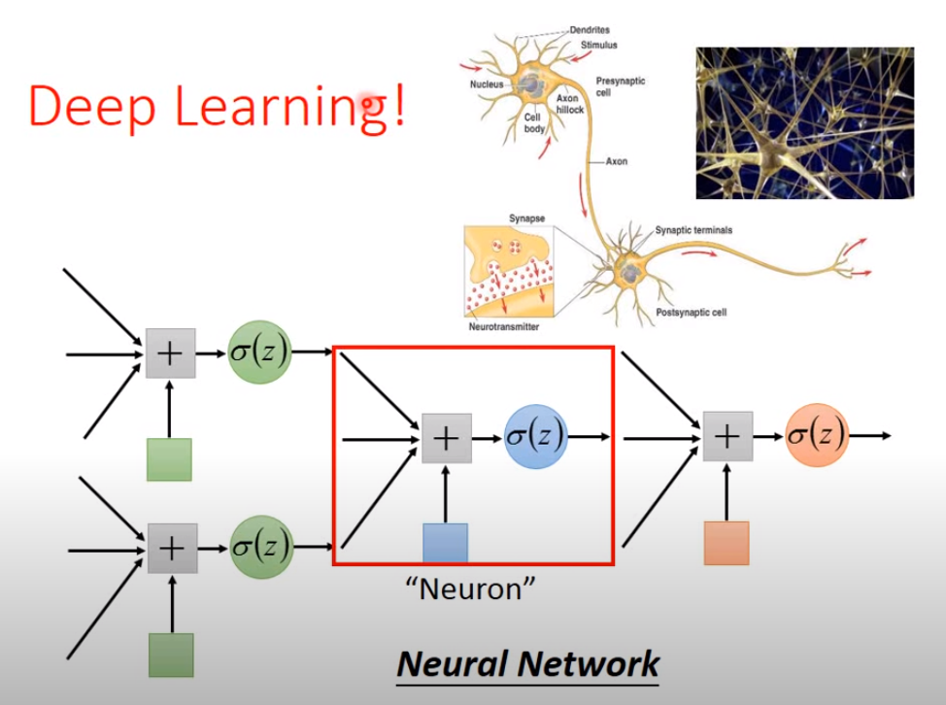
Logistic Regression推廣
將許多的Logistic Regression做串接,模組會變得Powerful,即可推廣至Deep Learning又稱為類神經網路

Slide 21
資料來源
ML Lecture 5: Logistic Regression(yt影片)
TAROBALLZ機器學習-邏輯回歸(Logistic Regression)
機器/統計學習: 羅吉斯回歸(Logistic regression)
[資料分析&機器學習] 第3.3講：線性分類-邏輯斯回歸(Logistic Regression) 介紹
Logistic Regression :: Logistic Regression Error @ Machine Learning Foundations (機器學習基石)
Logistic Regression :: Logistic Regression Problem @ Machine Learning Foundations (機器學習基石)
Logistic Regression :: Logistic Regression Error @ Machine Learning Foundations (機器學習基石)
Logistic Regression :: Gradient Descent @ Machine Learning Foundations (機器學習基石)

Slide 22
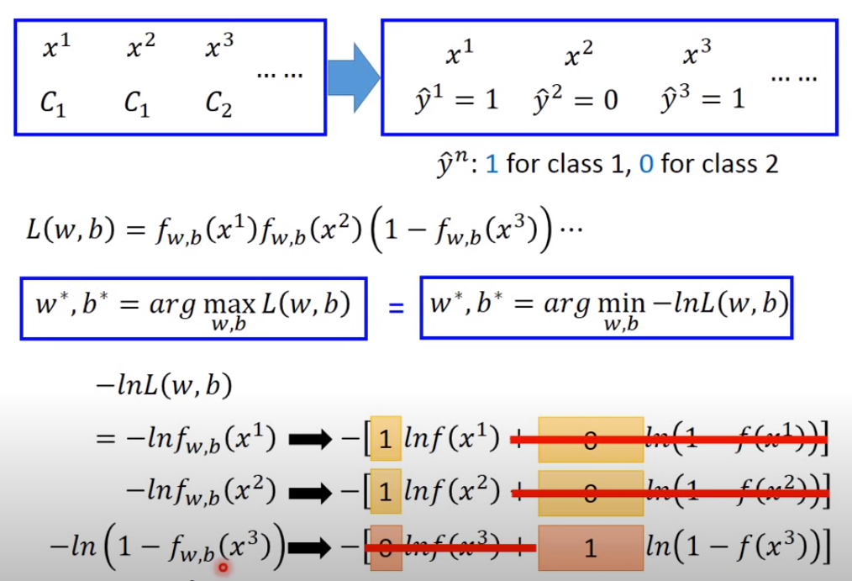
補充:

Slide 23
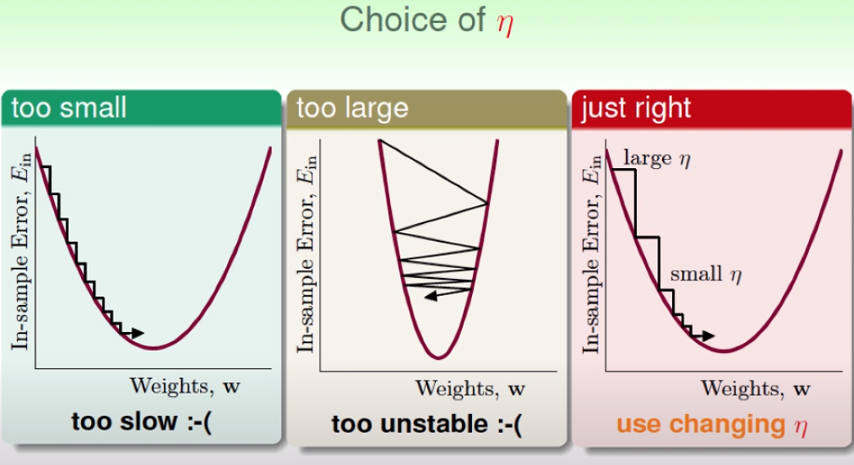

補充:學習率的大小影響
發現學習率可以根據坡度做決定兩者呈正比

Slide 24
補充:Logistic Regression應用
廣告點擊率
用戶有點擊
用戶無點擊
是否為垃圾郵件
是否患病
金融詐騙
虛假帳號
評分卡製作

Slide 25
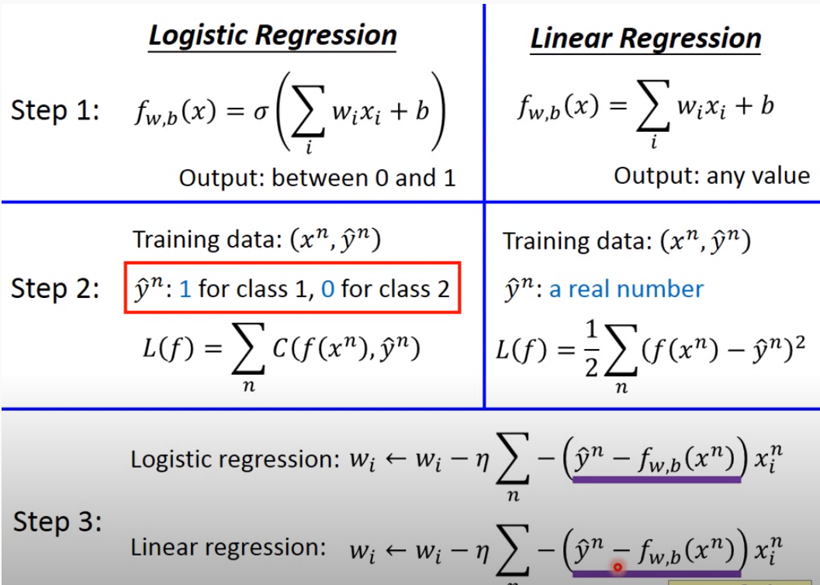
補充:線性回歸跟邏輯回歸比較
最小化C(cross-entropy error)作連加

